Slide 1
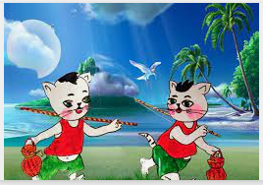
Bài thơ MÈO ĐI CÂU CÁ

Slide 2
